Slide 1

最終発表

Slide 2
1.何をつくったのか

Slide 3
製品の概要
LINEアプリを使用した、エアコンの操作
ユーザはLINEで帰宅時間を設定する。
システムは設定された帰宅時間の15分前から部屋の温度を5分ごとに取得し、設定された温度範囲を超えた場合、エアコンを自動でONにする。
エアコンのオンオフの切り替え機能も搭載する。

Slide 4

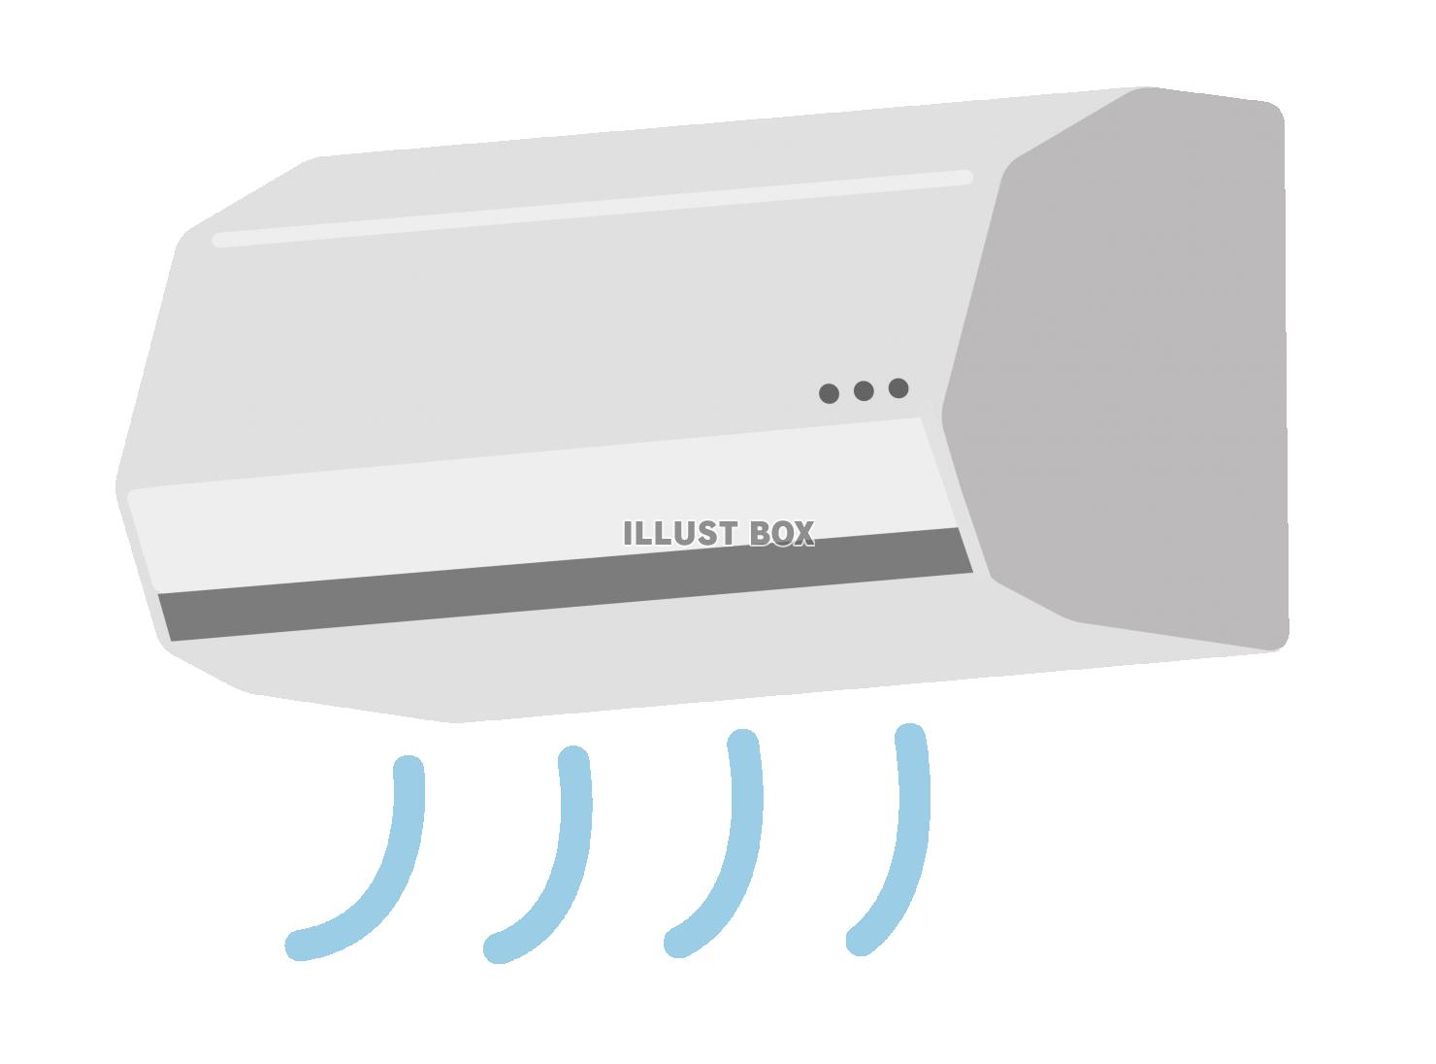
想定する利用者
エアコンを利用する全ての人
特に、、
一人暮らしの社会人や学生
家族全員が外出することが多い家庭
スマートフォンやLINEを日常的に利用しているユーザ

Slide 5
2.どのようにつくったのか

Slide 6
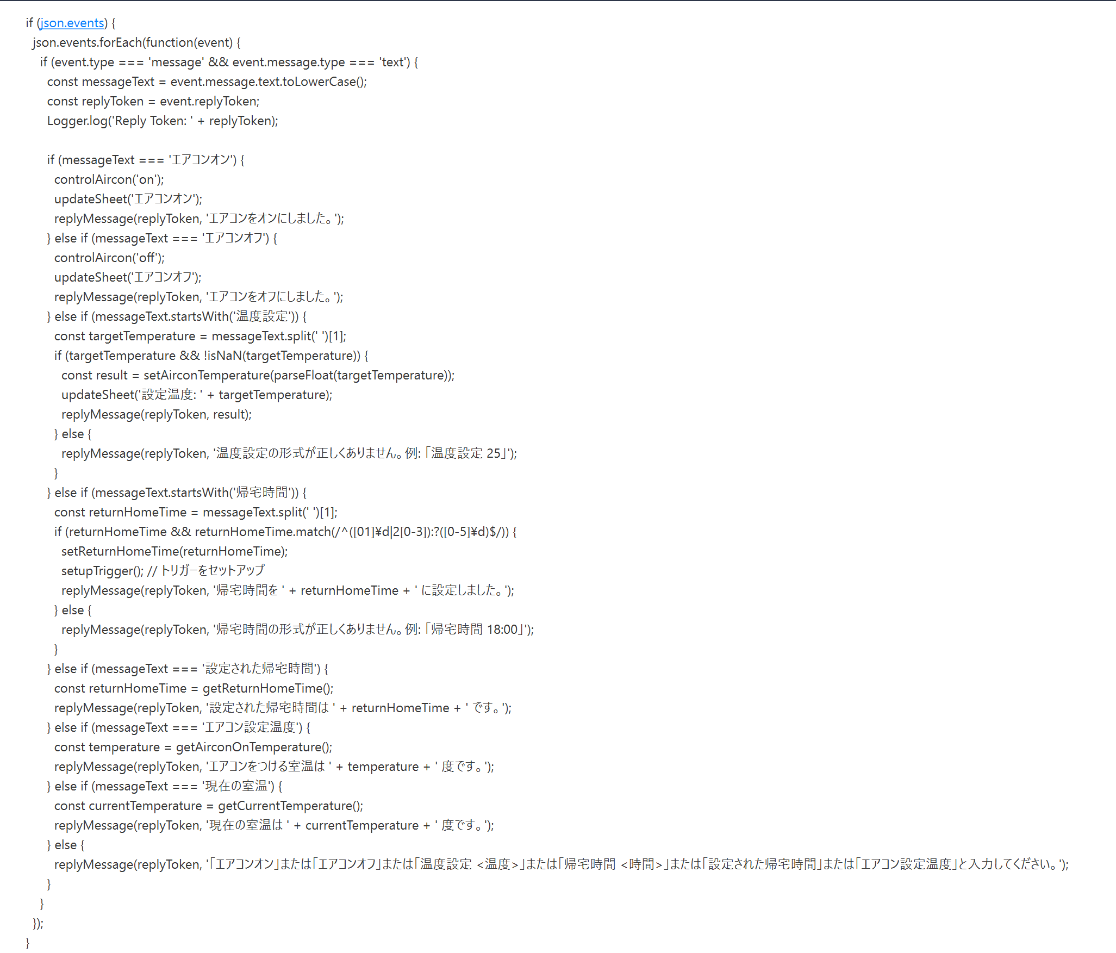
LINEに
メッセージを送信

Slide 7
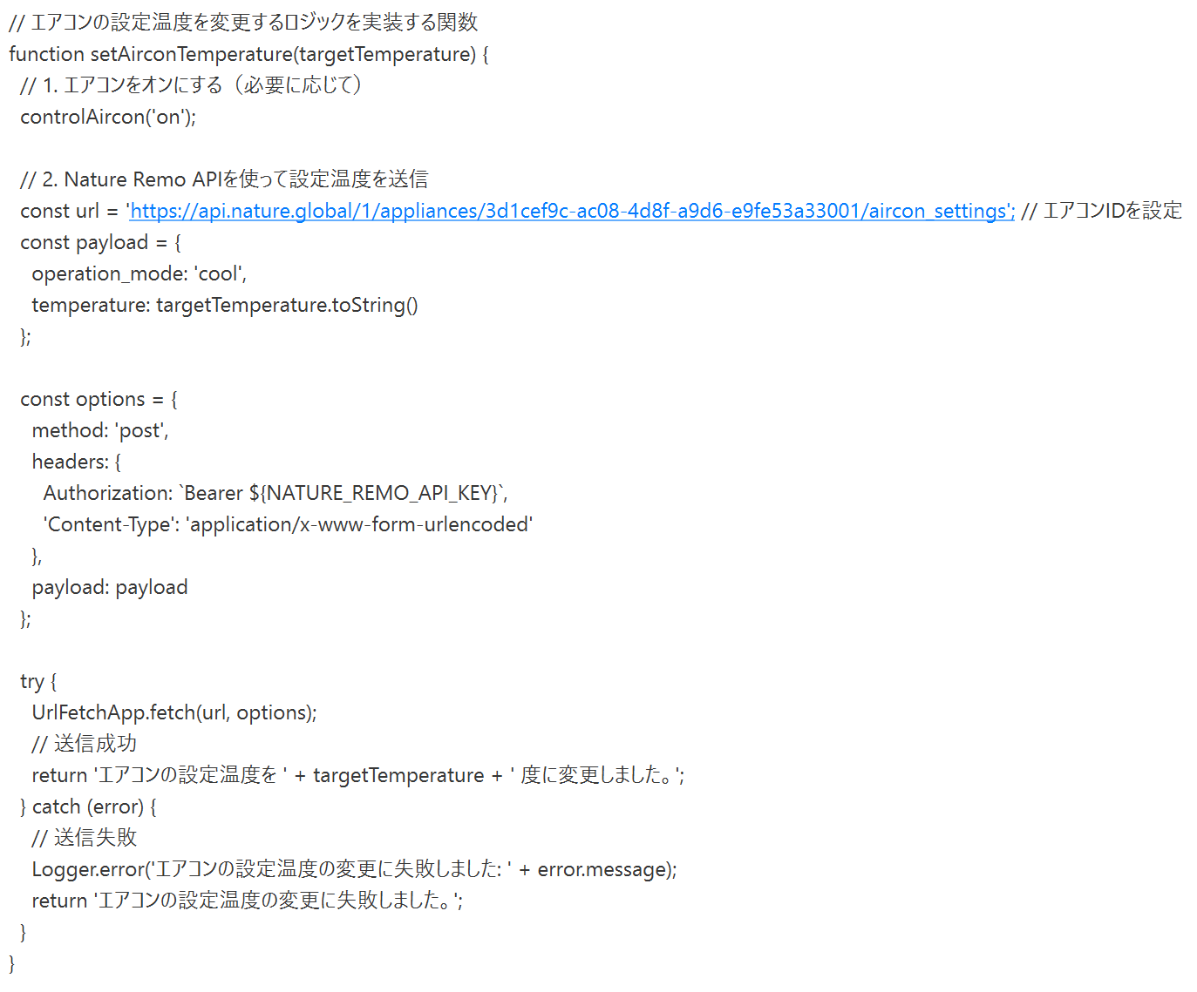
エアコンの設定温度変更

Slide 8
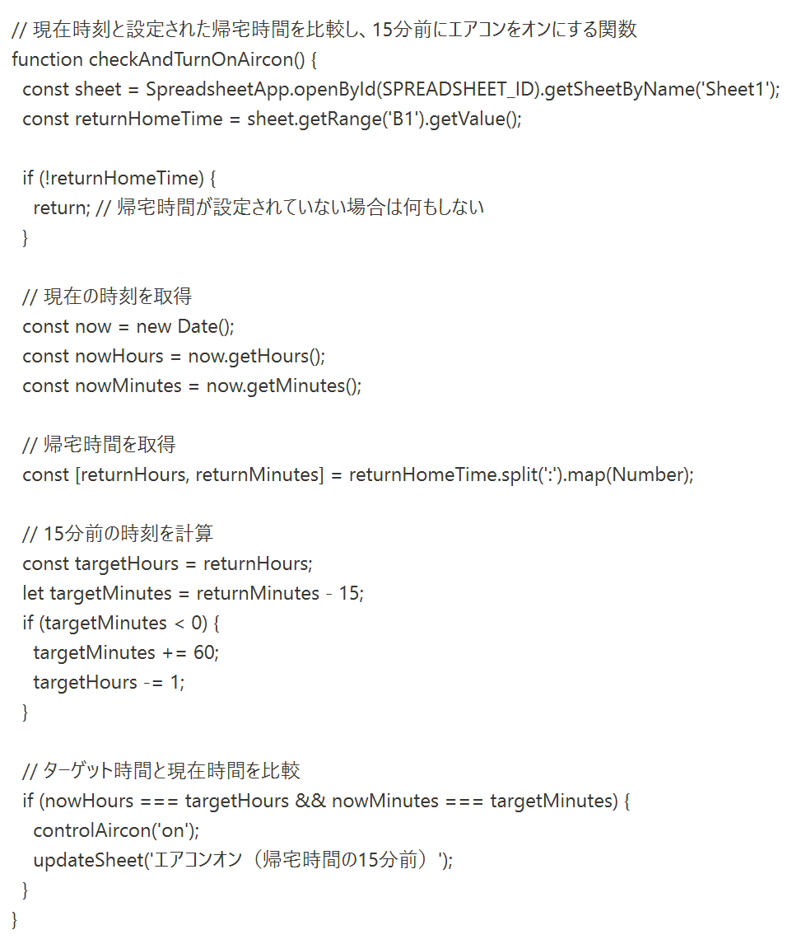
帰宅時間の
５分前に
エアコンをつける

Slide 9
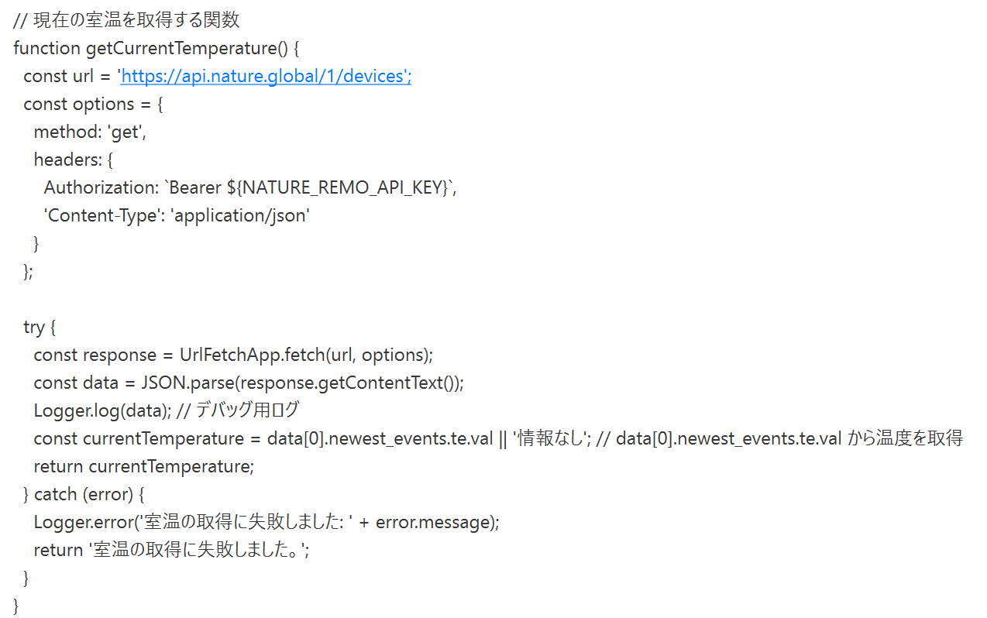
室温の取得

Slide 10
3.予定していた開発が
できたか

Slide 11
できなかった。
Lineのメッセージの処理でつまづき、そこに時間を取られた。デバッグをして直した。
設定した室温を超えたらエアコンをつける という機能の実装ができなかった。

Slide 12
４.感想、デモンストレーション

Slide 13
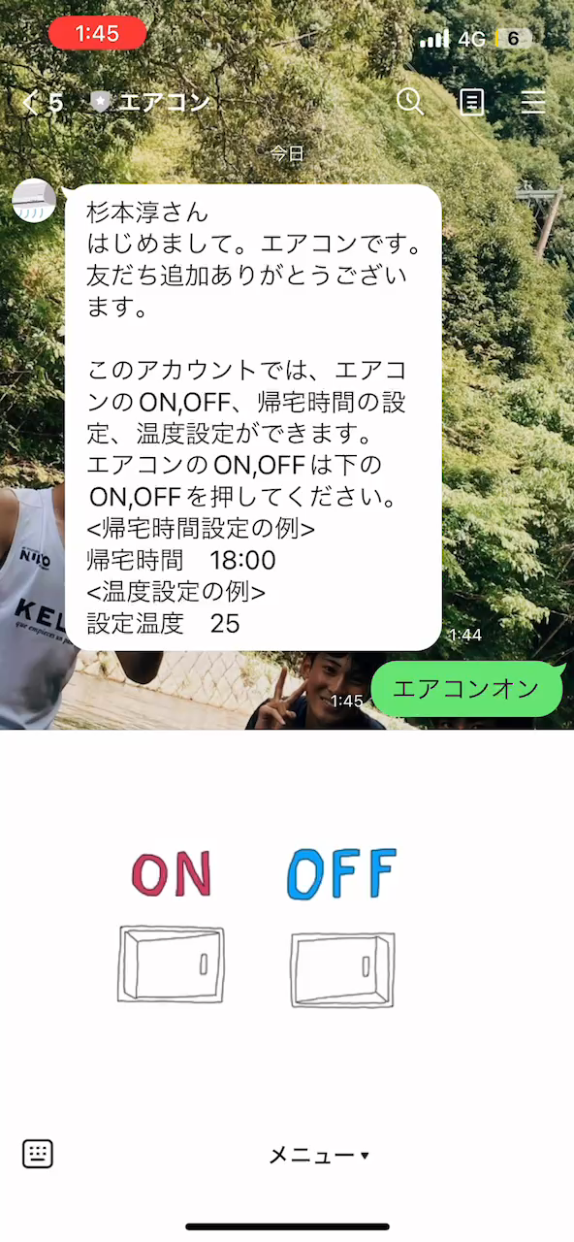

Slide 14
感想
1行ずつ修正を加えていったが、何が要因でLINEのメッセージが
返ってくるようになったのかよくわからなかった。
デバッグをしていくことで、コードのエラーを徐々に潰していき、実行できたことはよかったと思う。

